Slide 1
信息科技实验一板通
小西带你学编程
米思齐团队

Slide 2
第 12 课
上课请安静

Slide 3
课程目标
了解函数返回值的功能及带返回值函数的使用方法
掌握函数定义与调用的方法，能够按需使用函数优化程序结构

Slide 4
01
问题提出

Slide 5
想一想
在课堂上同学们需要保持安静来维护良好的学习环境。安静的环境有利于创造出好的学习氛围，同学们才能全身心地投入到学习当中去。因此，在学校、居民区附近往往设有噪声监测点，对噪音污染起到防治作用。对于噪声采样检测的方式你了解多少？如果想要利用MixGo CC主控板制作这样一个噪声监测仪，应该如何实现呢？

Slide 6
02
探究实践

Slide 7
逻辑梳理
想要实现噪声监测的功能，可以利用主控板板载的声音传感器进行采样，每间隔几秒记录声音传感器的数值，计算得出一段时间的声音平均值。之后利用函数对采样计算功能进行封装，借助条件判断实现噪声提示。

Slide 8
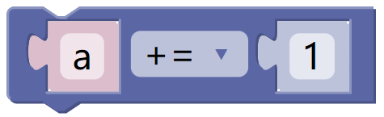
模块列表
数学分类

Slide 9
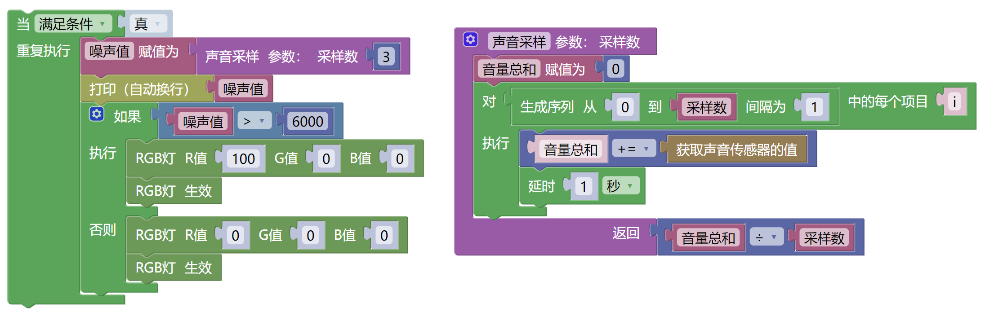
程序演示
编写图中所示的代码，上传程序。当提示“上传成功”之后，查看效果。

Slide 10
03
知识积累

Slide 11
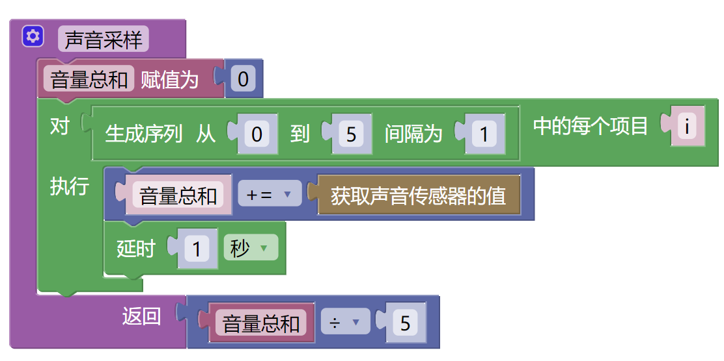
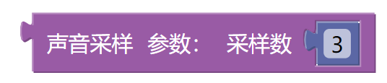
学一学
函数的返回值
函数在定义的时候，可以为其设置返回值。含返回值的函数在调用后会返回一个具体的数值。
函数调用后自动得到一个数值
设置函数的返回值
调用函数
定义函数

Slide 12
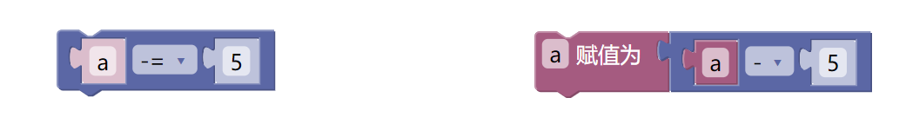
学一学
运算符号+=
一个变量+=一个数值，其功能等同于将变量加上该数值后重新赋值给该变量。-=、*=、÷=等符号也同理。
含义相同

Slide 13
04
拓展任务

Slide 14
课后思考
调整程序功能，为噪音检测函数添加时间间隔参数，使得采样的时间间隔变为可调整。

